Slide 1
MOS WORD 2016 Bài 6: sử dụng bảng
Created by: IIG Vietnam

Slide 2
Hướng dẫn sử dụng
Sử dụng màn hình ở chế độ Show Presenter View bao gồm phần lý thuyết và hướng dẫn thao tác thực hành
Các câu hỏi ôn tập bao gồm cả phần đáp án dưới dạng Animation

Slide 3
Mục tiêu bài học
Tạo bảng;
Nhập các mục vào bảng;
Điều chỉnh các hàng và cột;
Hợp nhất và phân chia các ô;
Chia bảng;
Chèn và xóa các ô, hàng và cột;
Đặt tiêu đề hàng;
Định dạng bảng;
Sửa đổi lề hoặc khoảng cách của ô;
Chuyển đổi bảng thành văn bản hoặc văn bản thành bảng;
Sắp xếp dữ liệu trong một bảng.

Slide 4
Làm việc với bảng
Các hàng (Row) và cột (Column) được đặt tên như trong bảng tính Excel: Mỗi dòng ngang trong bảng được gọi là một hàng được đánh số liên tiếp từ trên xuống: 1, 2, 3, 4,...
Mỗi dòng dọc trong bảng được gọi là một cột được liệt kê theo thứ tự A, B, C,… từ trái sang phải.
Giao điểm giữa Row và Column được gọi là ô (Cell). Địa chỉ ô được xác định kết hợp giữa tên cột và hàng. Ví dụ: Ô C3 là giao điểm giữa cột C và hàng 3.
Ô, có thể nhận dữ liệu loại văn bản (Text), số (Number) và đồ họa (Graphic).

Slide 5
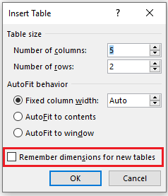
Làm việc với bảng
Các đường lưới (Gridlines) là các ký tự không in (Non-printing Characters).
Một bảng mới được thiết lập theo các tham số mặc định.
Có thể di chuyển bảng đến bất kỳ vị trí nào trong tài liệu bằng cách kéo biểu tượng Table Selector, xuất hiện ở góc trái trên của bảng khi trỏ con trỏ vào bảng
Lưu thay đổi các tham số mặc định

Slide 6
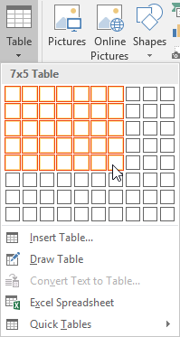
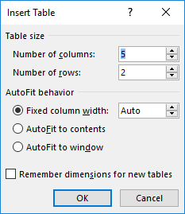
Chèn bảng (Table) vào tài liệu
Có hai cách chèn bảng vào tài liệu:
Kéo chuột để xác định kích thước (Dimension) của bảng. Sử dụng cách này để vẽ bảng có kích thước trong phạm vi 10 cột x 8 dòng.
Sử dụng hộp thoại Insert Table để vẽ bảng có kích thước lớn hơn 10 cột x 8 dòng hoặc thiết lập các tham số cụ thể.

Slide 7
Chèn bảng (Table) vào tài liệu
Các tùy chọn trong hộp thoại Insert Table gồm:
Number of columns | Xác định số cột của bảng.
Number of rows | Xác định số dòng của bảng.
AutoFit behavior | Chỉ định cách thức hoạt động của bảng.
Fixed column width | Cố định chiều rộng cột.
AutoFit to contents | Tự động định chiều rộng cột theo nội dung văn bản.
AutoFit to window | Tự động định chiều rộng cột sao cho chiều rộng của bảng bằng với độ rộng văn bảng trong tài liệu.
Remember dimensions for new tables | Lưu các thay đổi tham số làm tham số mặc định khi tạo bảng mới các lần sau.
Notes:
Các thao tác với bảng và văn bản trong bảng
Chèn bảng vào tài liệu:
Định vị nơi đặt bảng trong tài liệu -> trên thẻ Insert, nhóm Tables -> nhấp chọn Table
Rê chuột để chọn kích thước của bảng -> nhấp chuột để chèn bảng hoặc;
Nhấp chọn Insert Table… -> nhập hoặc nhấp vào để xác định số cột (Number of columns) và số dòng (Number of rows) -> chọn các tùy chọn dưới vùng AutoFit behavior.
Xóa bảng trong tài liệu:
Nhấp chọn biểu tượng trên góc trái của bảng;
Trên nhóm Layout dưới Table Tools, nhóm Rows and Columns -> nhấp chọn Delete -> chọn Delete Table hoặc;
Nhấp chuột phải vào bảng đã chọn -> chọn Delete Table trong trình đơn ngữ cảnh.

Slide 8
Chèn bảng (Table) vào tài liệu
Chọn văn bản hoặc các đối tượng trong bảng
Việc chọn văn bản hoặc đối tượng trong bảng có liên quan đến việc chọn ô, chọn hàng, chọn cột hoặc chọn cả bảng.
Việc chọn có thể được thực hiện bằng công cụ trên Ribbon hoặc tùy theo hình dạng con trỏ chuột
Notes:
Các thao tác chọn các thành phần của bảng
Chọn một ô trong bảng:
Di chuyển trỏ chuột xuống góc dưới bên trái của ô cho đến khi con trỏ chuột chuyển thành  -> nhấp chuột để chọn ô hoặc;
Nhấp chuột vào ô cần chọn -> trên thẻ Layout dưới Table Tools, nhóm Table -> nhấp chọn Select -> chọn Select Cell.
Chọn các ô liên tiếp:
Nhấp và giữ chuột vào ô đầu tiên -> kéo chuột qua các ô cần chọn hoặc;
Nhấp chuột vào ô đầu tiên -> nhấn và giữ phím Shift -> nhấp chuột vào ô cuối cùng
Chọn các ô không liên tiếp:
Chọn ô đầu tiên -> nhấn và giữ phím Ctrl -> lần lượt chọn các ô cần chọn -> thả phím Ctrl.
Chọn một cột (Column) trong bảng:
Di chuyển con trỏ chuột lên đường biên trên cùng của cột cho đến khi con trỏ chuyển thành  -> nhấp chuột để chọn cột hoặc;
Nhấp và giữ chuột ở ô đầu tiên của cột -> kéo chuột đến ô cuối cùng của cột hoặc;
Nhấp chuột vào một ô bất kỳ trong cột cần chọn -> trên thẻ Layout dưới Table Tools, nhóm Table -> nhấp chọn Select -> chọn Select Column.
Chọn các cột liên tiếp:
Di chuyển con trỏ chuột lên đường biên trên cùng của cột đầu tiên cho đến khi con trỏ chuyển thành  -> nhấp, giữ và kéo chuột qua các cột cần chọn.
Chọn các cột không liên tiếp:
Di chuyển con trỏ chuột lên đường biên trên cùng của cột đầu tiên cho đến khi con trỏ chuyển thành  -> nhấp chuột để chọn cột đầu tiên -> nhấn và giữ phím Ctrl -> lần lượt chọn các cột còn lại.
Chọn một hàng trong bảng:
Nhấp chuột vào vùng lựa chọn (Selection area) phía bên trái dòng cần chọn hoặc;
Nhấp chuột vào ô bất kỳ trong dòng cần chọn -> trên thẻ Layout dưới Table Tools, nhóm Table -> nhấp chọn Select -> chọn Select Row.
Chọn các hàng liên tiếp:
Nhấp chuột vào vùng lựa chọn (Selection area) phía bên trái hàng đầu tiên -> nhấp, giữ và kéo chuột qua các hàng cần chọn;
Chọn các hàng không liên tiếp:
Nhấp chuột vào vùng lựa chọn (Selection area) phía bên trái hàng đầu tiên -> nhấn và giữ phím Ctrl -> lần lượt chọn các hàng còn lại.
Chọn toàn bộ bảng:
Rê trỏ chuột vào trong khu vực của bảng cho đến khi biểu tượng Select Table xuất hiện ở trên góc trái của bảng -> nhấp chuột vào biểu tượng hoặc;
Nhấp chuột vào một ô bất kỳ trong bảng -> trên thẻ Layout dưới Table Tools, nhóm Table -> nhấp chọn Select -> chọn Select Table.

Slide 9
Chèn bảng (Table) vào tài liệu
Làm việc với văn bản trong bảng
Việc nhập văn bản vào bảng giống như nhập văn bảng vào tài liệu.
Ngoài các công cụ trên thẻ Home nhóm Paragraph, Word còn cung cấp một số công cụ trên thẻ ngữ cảnh Layout dưới Table Tools trong nhóm Aligment bao gồm:
Căn lề văn bản (Text Alignment)
Hướng văn bản (Text Direction)
Lề của ô trong bảng (Cell Margins).
Notes:
Các thao tác căn chỉnh văn bản trong bảng
Căn chỉnh văn bản trong một ô:
Chọn ô/các ô cần căn chỉnh
Trên thẻ Home, nhóm Paragraph -> chọn các lệnh căn chỉnh văn bản hoặc;
Trên thẻ Layout dưới Table Tools -> nhấp chọn các lệnh trong nhóm Alignment;
Thao tác khác cho văn bản trong bảng:
Nhấn ENTER để thêm một dòng văn bảng trong một ô (Cell);
Nhấn Tab/Shift Tab để di chuyển tới/lui một ô trên cùng một hàng;
Nhấn Tab khi con trỏ ở ô cuối cùng (ô ở cột cuối cùng và hàng cuối cùng) để thêm một hàng mới;
Nhấn Ctrl + Tab để chèn Tab hoặc thụt lề văn bản trong một ô.

Slide 10
Hiệu chỉnh bảng
Hiệu chỉnh độ rộng (Width) của cột và độ cao (Height) của hàng.
Có thể hiệu chỉnh kích cỡ các cột và hàng bằng các công cụ trên Ribbon, bằng công cụ chuột trên bảng hoặc bằng công cụ trên thước kẻ ngang (Horizontal ruler) và trên thước kẻ dọc (Vertical ruler).
Notes:
Các thao tác hiệu chỉnh hàng và cột của bảng
Hiệu chỉnh độ rộng của cột và độ cao của hàng:
Nhấp chọn vào một ô bất kỳ của cột/hàng-> trên thẻ Layout dưới Table Tools, nhóm Cell Size -> nhập hoặc nhấp chọn Mũi tên bên phải biểu tượng Width hoặc Height để hiệu chỉnh độ rộng/cao của cột/hàng hoặc;
Nhấp chọn vào một ô bất kỳ của cột/hàng -> trên thẻ Layout dưới Table Tools, nhóm Table -> nhấp chọn Properties để mở hộp thoại Table Properties -> Chọn thẻ Column/Row -> sử dụng Preferred width/Specify height để hiệu chỉnh độ rộng/cao của cột/hàng hoặc;
Đặt trỏ chuột tại đường biên bên phải của cột hoặc đường biên dưới của hàng cần điều chỉnh cho đến khi con trỏ chuột chuyển thành biểu tượng mũi tên -> nhấn, giữ và kéo chuột để điều chỉnh hoặc;
Trỏ chuột vào biểu tượng trên thước ngang bên biên phải của cột cho đến khi trỏ chuột chuyển thành  -> nhấp, giữ và kéo chuột để điều chỉnh độ rộng cột;
Nhấp và giữ chuột vào biểu tượng trên thước dọc ở đường biên dưới của hàng -> kéo chuột để điều chỉnh độ cao của hàng
Phân phối độ rộng các cột/độ cao các hàng đều nhau:
Nhấp chuột vào vị trí bất kỳ trong bảng -> trên thẻ Layout dưới Table Tools, nhóm Cell Size -> nhấp chọn Distribute Columns hoặc Distribute Rows để phân phối độ rộng/độ cao của các cột/hàng đều nhau.
Điều chỉnh độ rộng của cột theo chế độ tự động (AutoFit):
Nhấp chọn vào ô bất kỳ trong bảng -> trên thẻ Layout dưới Table Tools, nhóm Cell Size -> nhấp chọn AutoFit
Chọn AutoFit Contents để hiệu chỉnh độ rộng cột theo nội dung trong các ô;
Chọn AutoFit Window để hiệu chỉnh độ rộng các cột sao cho độ rộng bảng bằng độ rộng vùng văn bản của tài liệu.
Chọn Fixed Column Width để tắt các chế độ AutoFit.

Slide 11
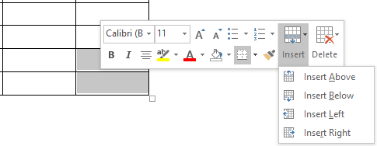
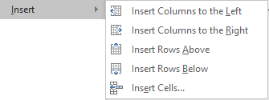
Hiệu chỉnh bảng
Chèn cột, hàng hoặc ô vào bảng.
Có thể chèn nhiều cột/hàng cùng một lúc vào bảng tùy thuộc vào số ô và tùy thuộc vào công cụ sử dụng: trên Ribbon, trên trình đơn ngữ cảnh, trên Mini Toolbar hoặc ngay trên bảng
Công cụ trên Ribbon
Công cụ trên Mini Toolbar
Công cụ trong bảng
Công cụ trên trình đơn ngữ cảnh
Notes:
Các thao tác chèn cột/hàng/ô trong bảng
Chèn cột/hàng:
Chọn số ô (liên tiếp) trên cùng hàng/cột để ấn định số cột/hàng cần thêm vào -> trên thẻ Layout dưới Table Tools, nhóm Rows & Columns -> nhấp chọn các tùy chọn Insert thích hợp hoặc;
Chọn số ô trên cùng hàng/cột để ấn định số cột/hàng cần thêm vào -> nhấp chuột phải vào vùng các ô đã chọn để bật trình đơn ngữ cảnh (Context menu) -> nhấp chọn các tùy chọn Insert thích hợp trong trình đơn ngữ cảnh.
Chọn số ô trên cùng hàng/cột để ấn định số cột/hàng cần thêm vào -> nhấp chọn Insert trên Mini Toolbar -> chọn tùy chọn thích hợp;
Trỏ chuột vào phía trên cùng đường biên dọc (Vertical Border) hoặc bên trái đường biên ngang (Horizotal Border) cho đến khi con trỏ chuyển thành  -> nhấp vào biểu tượng  để thêm một cột/hàng mới.
Chèn ô vào bảng:
Chọn số ô cần chèn vào bảng -> nhấp chuột phải trong vùng các ô được chọn để hiện trình đơn ngữ cảnh -> nhấp chọn Insert -> Insert Cells… hoặc
Nhấp chọn trình khởi chạy hộp thoại của nhóm Rows & Columns -> chọn Shift cells rights (Đẩy ô về bên phải) hoặc Shift cells down (Đẩy ô xuống dưới).
Lưu ý:
Khi thực hiện Shift cells right, các ô mới được chèn vào bảng và đẩy các ô về bên phải ra ngoài phạn vi bảng cũ. Nhưng khi thực hiện Shift cells down, các ô được đẩy xuống thành các hàng mới.

Slide 12
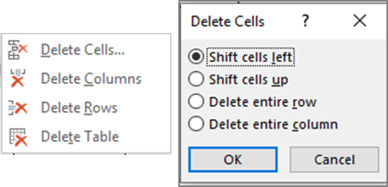
Hiệu chỉnh bảng
Xóa các cột, hàng hoặc ô trong bảng
Các thao tác xóa cột/hàng/ô tương tự như thao tác chèn cột/hàng/ô vào bảng.
Có thể thực hiện các lệnh xóa trên Ribbon, trên trình đơn ngữ cảnh hoặc trên Mini Toolbar.
Notes:
Các thao tác xóa cột/hàng/ô của bảng
Xóa cột/hàng của bảng:
Chọn các ô liên tục trong các cột/hàng cần xóa;
Trên Mini Toolbar -> nhấp chọn Delete -> chọn tùy chọn thích hợp hoặc;
Trên thẻ Layout dưới Table Tools, nhóm Rows & Columns -> nhấp chọn Delete -> chọn tùy chọn cần xóa hoặc;
Xóa các ô của bảng:
Chọn các ô liên tiếp bất kỳ cần xóa;
Trên Mini Toolbar -> nhấp chọn Delete -> chọn Delete cells… hoặc;
Trên thẻ Layout dưới Table Tools, nhóm Rows & Columns -> nhấp chọn Delete -> chọn Delete cells…
Chọn Shift cells left (Dồn ô về bên trái) hoặc Shift cell up (Dồn ô lên trên).

Slide 13
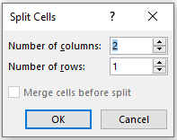
Hiệu chỉnh bảng
Kết hợp/hợp nhất (Merging) và phân chia (Splitting) ô
Hợp nhất là làm các ô liền kề thành một ô duy nhất
Tách ô là từ một ô làm thành các ô riêng biệt để phù hợp với nội dung thể hiện trong bảng.
Notes:
Các thao tác hợp nhất và tách ô trong bảng
Hợp nhất các ô:
Chọn các ô liền kề cần hợp nhất
Trên thẻ Layout dưới Table Tools, nhóm Merge -> nhấp chọn Merge Cells hoặc;
Nhấp chuột phải vào vùng các ô đã chọn -> nhấp chọn Merge Cells trên trình đơn ngữ cảnh hoặc;
Trên thẻ Layout dưới Table Tools, nhóm Draw -> nhấp chọn Eraser ð xóa các đường biên chung của các ô cần hợp nhất.
Tách ô trong bảng:
Nhấp chọn ô cần tách -> trên thẻ Layout dưới Table Tools, nhóm Merge -> nhấp chọn Split Cells -> trong hộp thoại Split Cells, nhập hoặc sử dụng nút Tăng/Giảm để ấn định số cột (Number of columns) và số hàng (Number of rows) cần tách -> OK hoặc;
Trên thẻ Layout dưới Table Tools, nhóm Draw -> nhấp chọn Draw Table -> vẽ các đường phân chia ô cần tách.

Slide 14
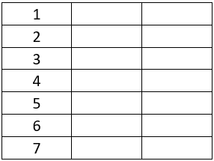
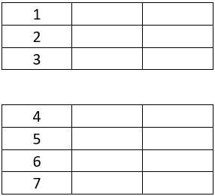
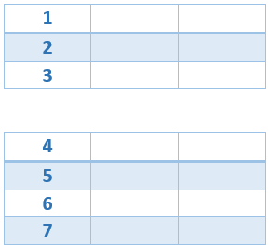
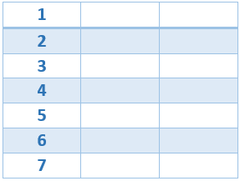
Hiệu chỉnh bảng
Tách bảng và hợp nhất các bảng
Word còn cho phép tách một bảng thành nhiều bảng cũng như hợp nhất nhiều bảng thành một bảng duy nhất. Để tách và hợp nhất các bảng, cần lưu ý như sau:
Chỉ có thể tách bảng theo hàng (Row), không thể tách bảng theo cột (Column).
Chỉ có thể hợp nhất các bảng cùng kiểu (Style), không thể hợp nhất các bảng khác kiều.
Tách bảng theo dòng
Hợp nhất các bảng cùng kiểu thành một bảng duy nhất
Notes:
Các thao tác tách và hợp nhất các bảng
Tách bảng:
Nhấp chọn ô để định vị hàng cần tách bảng (hàng chọn sẽ là hàng đầu tiên của bảng mới) -> trên thẻ Layout dưới Table Tools, nhóm Merger -> nhấp chọn Split Table .
Hợp nhất các bảng:
Đặt các bảng theo chiều hàng và cách nhau một hàng trống nhấp phím Delete xóa các hàng trống giữa các bảng.

Slide 15
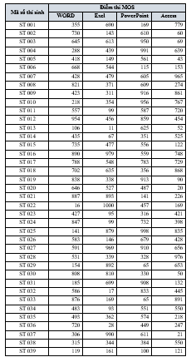
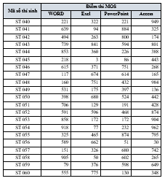
Hiệu chỉnh bảng
Thiết lập các tiêu đề dòng (Row Headings)
Dòng tiêu đề (Heading Rows) là các hàng đầu tiên của bảng cho biết tên và ý nghĩa thông tin trong mỗi cột.
Khi bảng dữ liệu mở rộng ở nhiều trang, cần duy trì các dòng tiêu đề của bảng ở mỗi trang để dễ theo dõi thông tin các cột trong bảng.
Notes:
Các thao tác thiết lập sự lặp lại cho tiêu đề bảng
Lặp lại tiêu đề bảng:
Chọn các dòng tiêu đề của bảng -> trên thẻ Layout dưới Table Tools, nhóm Data -> nhấp chọn Repeat Header Rows.

Slide 16
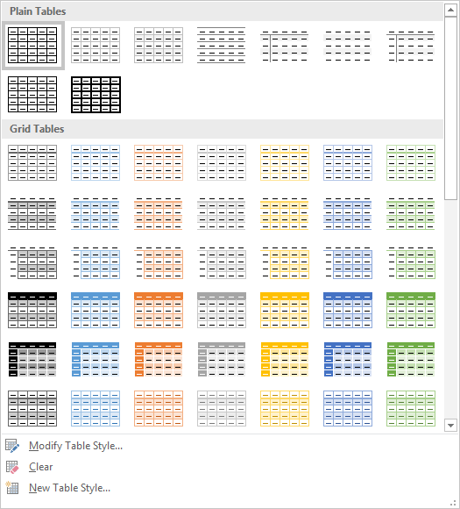
Hiệu chỉnh bảng
Sử dụng các kiểu định dạng bảng (Table Styles)
Table Styles là các kiểu định dạng bảng được xây dựng trước và được lưu trong thư viện gọi là Style Gallary.
Các định dạng được chia thành các nhóm Plain Tables, Grid Tables, và List Tables.
Có thể hiệu chỉnh Style hoặc tạo một Style mới tùy thuộc vào yêu cầu cụ thể.
Notes:
Các thao tác trên Table Styles
Áp dụng Table Style cho bảng:
Nhấp chuột vào bảng -> trên thẻ Design dưới Table Tools, nhóm Table Styles -> nhấp chọn More -> chọn Style cần áp dụng cho bảng.
Hiệu chỉnh Table Style:
Nhấp chuột vào bảng đã áp dụng Style -> trên thẻ Design dưới Table Tools, nhóm Table Styles -> nhấp chọn More ->
Chọn Modify Table Style… -> chọn các giá trị trong hộp thoại Modify Style -> OK hoặc;
Nhấp chuột phải vào Style cần hiệu chỉnh -> chọn mục Modify Table Style -> chọn các giá trị trong hộp thoại Modify Style -> OK
Tạo một Table Style mới:
Nhấp chuột vào bảng đã áp dụng Style -> trên thẻ Design dưới Table Tools, nhóm Table Styles -> nhấp chọn More ->
Chọn New Table Style… -> nhập hoặc chọn các giá trị trong hộp thoại Create New Style from Formatting -> OK hoặc;
Nhấp chuột phải vào thư viện Table Style -> chọn mục New Table Style -> chọn các giá trị trong hộp thoại Modify Style -> OK
Xóa một Table Style:
Nhấp chuột phải vào Table Style cần xóa trong thư viện -> nhấp chọn Delete Table Style -> chọn Yes.

Slide 17
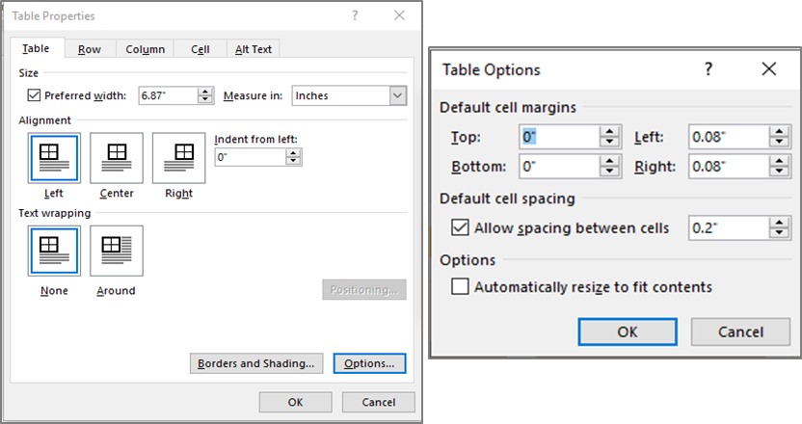
Hiệu chỉnh bảng
Hiệu chỉnh lề các ô (Cell Margins) trong bảng:
Là hiệu chỉnh lề trên, dưới, trái, phải (Top, Bottom, Left, Right) cho văn bản trong ô.
Có thể quy định lề cho một ô cụ thể hoặc cho tất cả các ô trong bảng.
Ngoài ra, có thể thiết lập khoảng cách giữa các ô trong bảng.
Notes:
Các thao tác định lề của ô trong bảng
Định lề mặc định và khoảng các các ô trong bảng:
Nhấp chuột vào bảng:
Trên thẻ Layout dưới Table Tools, nhóm Table -> nhấp chọn Properties hoặc;
Nhấp chuột phải vào bảng -> chọn Table Properties…
Trong hộp thoại Table Properties -> chọn thẻ Table -> chọn Options…
Trong hộp thoại Table Option -> chọn hoặc nhập các giá trị mong muốn bao gồm:
Top, Bottom, Left, Right: Định lề trên, dưới, trái, phải cho ô;
Allow spacing between cells: Định khoảng cách giữa các ô
Automatically resize to fit contents: Tự động điều chỉnh kích thước bảng theo nội dung.
Nhấp chọn OK -> OK.
Định lề cho các ô cụ thể trong bảng:
Chọn các ô trong bảng ð
Trên thẻ Layout dưới Table Tools, nhóm Table -> nhấp chọn Properties hoặc;
Nhấp chuột phải vào bảng -> chọn Table Properties…
Trong hộp thoại Table Properties -> chọn thẻ Cell -> chọn Options…
Trong hộp thoại Cell Option -> bỏ chọn hộp kiểm Same as the whole table;
chọn hoặc nhập các giá trị mong muốn Top, Bottom, Left, Right

Slide 18
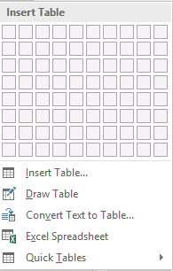
Chuyển đổi thông tin bảng
Là chuyển đổi một số dữ liệu trong văn bản của bạn thành bảng hoặc dữ liệu của bảng thành văn bản.
Có thể thực hiện điều này bằng cách sử dụng các công cụ Convert text to Table và Convert to Text.

Slide 19
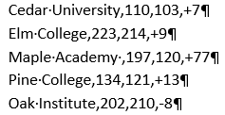
Chuyển đổi thông tin bảng
Chuyển văn bản thành bảng:
Để chuyển dữ liệu dạng văn bản thành bảng, cần tổ chức văn bản theo một quy tắc nào đó.
Ví dụ: văn bản được phân thành các nhóm với dấu phân cách là các ký tự Tab , dấu phẩy (commas), ký tự phân đoạn ,…

Slide 20
Chuyển đổi thông tin bảng
Chuyển văn bản thành bảng (tt):
Với công cụ chuyển đổi thành bảng, Word sẽ tự động thiết lập số cột, số dòng và loại dấu phân cách được thể hiện trong hộp thoại Convert Text to Table và cho phép tùy chỉnh độ rộng của bảng (AutoFit behavior).
Notes:
Các thao tác chuyển văn bản thành bảng
Chuyển văn bản thành bảng:
Tổ chức dữ liệu cần chuyển đổi thành các nhóm với các dấu phân cách;
Chọn nhóm văn bản cần chuyển đổi;
Trên thẻ Insert, nhóm Tables -> nhấp chọn Table -> chọn Convert Text to Table… ;
Trong hộp thoại Convert Text to Table:
Trong nhóm Table size, tùy chỉnh số cột (Number of Columns) nếu cần;
Trong nhóm AutoFit Behavior, chọn tùy chọn xác định độ rộng của bảng:
Fixed column width: Độ rộng của cột tự động (Auto) hay một số cụ thể;
AutoFit to contents: Độ rộng cột theo chiều dài nhóm văn bản;
AutoFit to Window: Độ rộng cột sao cho độ rộng bảng bằng độ rộng dòng văn bản trong tài liệu.
Trong nhóm Separate text at: xác định loại dấu phân cách
Nhấp chọn OK.
Chú ý:
Trong trường hợp bạn sử dụng các ký tự phân cách khác với dấu Tab , dấu phẩy, dấu phân đoạn , trong nhiều trường hợp bạn cần phải khai báo ký tự này trong mục Other của nhóm Separate text at:.

Slide 21
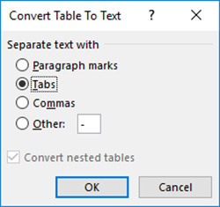
Chuyển đổi thông tin bảng
Chuyển đổi bảng thành văn bản
Tương tự như việc chuyển từ văn bản thành bảng;
Có thể quy định ký tự phân cách giữa các cột bao gồm ký tự Tab, dấu phẩy, ký tự phân đoạn,…trong hộp thoại Convert Table To Text.
Notes:
Các thao tác chuyển bảng thành văn bản
Chuyển bảng thành văn bản:
Nhấp chọn vào bảng cần chuyển;
Trên thẻ Layout dưới Table Tools, nhóm Data -> nhấp chọn Convert to Text ;
Trong hộp thoại Convert Table To Text -> nhấp chọn các tùy chọn dấu phân cách các cột sau khi bảng được chuyển thành dạng văn bản;
Nhấp chọn OK.

Slide 22
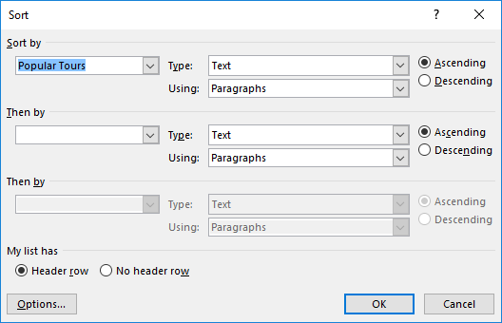
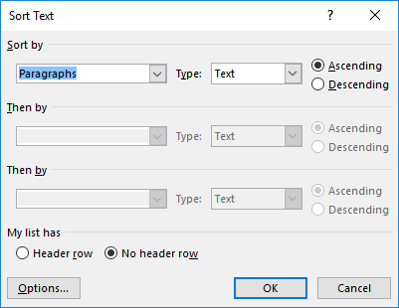
Sắp xếp dữ liệu
Có thể sắp xếp dữ liệu của bảng hoặc dữ liệu văn bản được chuyển từ bảng hoặc các đoạn theo thứ tự tăng dần (Ascending) hoặc giảm dần (Descending) cho các cột dữ liệu dạng ký tự (Character) hoặc dạng số (Numeric).
Có thể sắp xếp 3 cột cùng một lúc. Tùy theo tính chất của dữ liệu, dữ liệu được sắp xếp có thể có hoặc không có dòng tiêu đề (Header row).
Notes:
Các thao tác sắp xếp dữ liệu
Sắp xếp dữ liệu bảng:
Nhấp chọn vào bảng -> trên thẻ Layout dưới Table Tools, nhóm Data -> nhấp chọn Sort ;
Trong hộp thoại Sort lần lượt chọn các cột cần sắp xếp dưới Sort by và Then by;
Chọn kiểu dữ liệu các cột cần sắp xếp trong các vùng Type tương ứng với mỗi cột;
Chọn tùy chọn Ascending hoặc Descending;
Nhấp chọn Header row hoặc No header row dưới vùng My list has -> OK.
Sắp xếp dữ liệu văn bản:
Chọn vùng dữ liệu cần sắp xếp;
Trên thẻ Home, nhóm Paragraph -> nhấp chọn Sort ;
Lần lượt chọn các đoạn (Paragraphs), các Headings hoặc các trường (Field) cần sắp xếp;
Chọn kiểu dữ liệu cần sắp xếp (Text/Number/Date) trong các vùng Type;
Chọn tùy chọn Ascending hoặc Descending;
Nhấp chọn Header row hoặc No header row dưới vùng My list has
Nhấp chọn Options
Trong hộp thoại Sort Options -> chọn loại ký tự phân cách (Tabs/Commas/Other) các trường dữ liệu dưới vùng Separate fields at;
Nhấp chọn hộp kiểm Case sensitive nếu cần phân biệt chữ in và chữ thường;
Nhấp chọn loại ngôn ngữ trong vùng Sorting Language -> OK

Slide 23
Tổng kết bài học
Bài học 6 đã cung cấp các kiến thức và kỹ năng về:
Tạo bảng
Nhập các mục vào bảng
Điều chỉnh các hàng và cột
Hợp nhất và phân chia các ô
Bảng chia
Chèn và xóa các ô, hàng và cột
đặt tiêu đề hàng
Định dạng bảng
Sửa đổi lề hoặc khoảng cách
Chuyển đổi bảng thành văn bản hoặc văn bản thành bảng
Sắp xếp dữ liệu trong một bảng

Slide 24
Câu hỏi ôn tập lý thuyết
Tại sao bạn có thể muốn xóa các đường viền giữa các ô cụ thể trong một bảng?
Bạn muốn áp dụng tô bóng cho bảng và cần xóa các đường viền trước khi áp dụng bất kỳ sắc thái nào.
Bạn cần thêm văn bản vào bảng trước khi bạn có thể thay đổi đường viền.
Bạn muốn thay đổi kiểu viền và trước tiên phải xóa các đường viền trước khi áp dụng kiểu mới.
Bạn đang tạo một biểu mẫu và bạn sẽ quyết định vị trí các đường viền sẽ được đặt cho các ô trong biểu mẫu.

Slide 25
Câu hỏi ôn tập lý thuyết
Lệnh nào bạn sẽ đặt năm cột có cùng chiều rộng cột?
AutoFit
Distribute Columns Evenly
Distribute Columns
Align Columns

Slide 26
Câu hỏi ôn tập lý thuyết
Nếu bảng có sáu cột, làm thế nào bạn có thể biến hàng đầu tiên thành một ô để nhập tiêu đề?
Sử dụng công cụ Eraser để xóa hàng đầu tiên để bạn có thể chèn một hàng mới chỉ với một ô.
Chọn hàng đầu tiên và hợp nhất các ô lại với nhau để tạo một ô lớn để nhập tiêu đề.
Sử dụng Insert Table để tạo một hàng mới chỉ có một ô có chiều rộng.
Chọn toàn bộ bảng để bạn có thể chèn một hàng với một ô duy nhất ở đầu bảng.

Slide 27
Câu hỏi ôn tập lý thuyết
Phương pháp nhanh nhất để chèn một hàng giữa hàng tiêu đề và hàng tiêu đề cột là gì?
Nhấp vào biểu tượng + xuất hiện khi bạn định vị con trỏ giữa hai hàng.
Đặt con trỏ vào hàng tiêu đề và sau đó trên thẻ Layout của Table Tools, bấm Insert Rows Below.
Đặt con trỏ vào hàng tiêu đề cột và sau đó trên thẻ Layout của Table Tools, bấm Insert Rows Above.
Chọn hai hàng và sau đó trên thẻ Layout của Table Tools, bấm Insert Row.

Slide 28
Câu hỏi ôn tập lý thuyết
Bạn sẽ làm gì để tạo ba cột có cùng chiều rộng trong bảng?
Chọn kích thước cho cột đầu tiên, sau đó lặp lại cho hai cột còn lại.
Chọn ba cột và kéo ở tiêu đề cột bên phải của một cột.
Chọn ba cột và kéo đường viền dọc cho một trong các cột.
Chọn ba cột và sau đó sử dụng tính năng Distribute Columns.

Slide 29
Câu hỏi ôn tập lý thuyết
Khi bạn nhấp vào biểu tượng Add Row, hàng mới sẽ tự động được chèn từ hàng đã chọn ở đâu?
Trên hàng đã chọn.
Bên dưới hàng đã chọn.

Slide 30
Câu hỏi ôn tập lý thuyết
Con trỏ nên ở đâu trước khi bạn kích hoạt tính năng Split Table?
Bất cứ nơi nào trong bảng.
Tại dòng trống sau hàng cuối cùng của bảng.
Trên một trang mới để tham khảo dễ dàng.
Trong hàng sẽ trở thành hàng đầu tiên của bảng mới.

Slide 31
Câu hỏi ôn tập lý thuyết
Bạn sẽ thay đổi tính năng nào để cung cấp cho bạn nhiều không gian hơn để nhập các mục trong một ô trước khi nó kết thúc thành một dòng mới trong ô?
Cell margins
Cell spacing
Line spacing
Page margins

Slide 32
Câu hỏi ôn tập lý thuyết
Bạn cần chuyển đổi báo cáo bán hàng từ bảng Word sang Excel. Bạn nên chọn ký tự phân tách nào khi chuyển đổi bảng?
. (period)
? (question mark)
* (asterisk)
, (comma)

